Slide 1
Trường Tiểu học Ái Mộ A
Bài giảng điện tử lớp 3
Tuần 22
Luyện từ và câu

Slide 2

Kiểm tra bài cũ
Câu 1: Có mấy cách nhân hóa, đó là những cách nhân hóa nào?
Có 3 cách nhân hóa:
Gọi sự vật bằng từ dùng để gọi người.
Tả sự vật bằng những từ dùng để tả người.
Nói với sự vật thân mật như nói với con người.

Slide 3
Câu 2: Tìm bộ phận câu trả lời cho câu hỏi “Ở đâu ?”
a/ Quê em ở huyện Đại Lộc, tỉnh Quảng Nam.
b/ Để tưởng nhớ công lao của Trần Quốc Khái, nhân dân lập đền thờ ở quê hương ông.
ADD TITLE

Slide 4
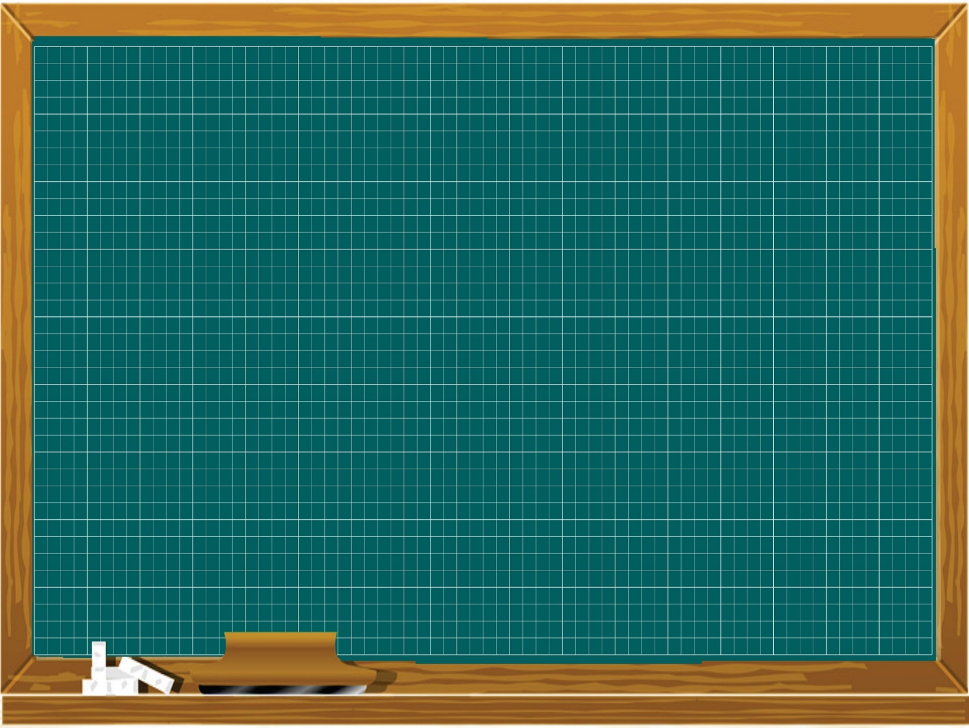
Thứ năm ngày 17 tháng 2 năm 2022.
Luyện từ và câu
Mở rộng vốn từ: Sáng tạo. Dấu phẩy,
Dấu chấm, dấu hỏi( trang35)

Slide 5
Thứ năm ngày 10 tháng 2 năm 2021
Luyện từ và câu
Mở rộng vốn từ: Sáng tạo. Dấu phẩy, dấu chấm, chấm hỏi

Slide 6
Bài 1. Dựa vào những bài tập đọc và chính tả đã học ở các tuần 21, 22, em hãy tìm các từ ngữ:
Chỉ trí thức. M: bác sĩ
b) Chỉ hoạt động của trí thức. M: nghiên cứu

Slide 7
Hãy kể tên các bài tập đọc và chính tả tuần 21, 22 và những bài đó nói đến những người nào ?
Ông tổ nghề thêu
Bàn tay cô giáo
Người trí thức yêu nước
Nhà bác học và bà cụ;Ê- đi – xơn
Cái cầu
Chiếc máy bơm.
Một nhà thông thái
Tiến sĩ Trần Quốc Khái
Cô giáo
Bác sĩ Đặng Văn Ngữ
Nhà bác học Ê - đi - xơn
Kỹ sư xây dựng
Nhà bác học Ác - si – mét
Nhà thông thái Trương Vĩnh Ký

Slide 8


Bài 1. Dựa vào những bài tập đọc và chính tả đã học ở các tuần 21, 22, em hãy tìm các từ ngữ:
Chỉ trí thức
Chỉ hoạt động của trí thức
nhà bác học , nhà thông thái, nhà nghiên cứu, tiến sĩ
nghiên cứu khoa học
nghiên cứu khoa học, phát minh, chế tạo máy móc, thiết kế nhà cửa,
nhà phát minh, kĩ sư,...
Bác sĩ, dược sĩ…
chữa bệnh, chế thuốc chữa bệnh.
thầy giáo, cô giáo…
dạy học
nhà văn, nhà thơ…
sáng tác

Slide 9
+ Em có nhận xét gì về tinh thần, thái độ làm việc của những người trí thức?
+ Em cần học tập những người trí thức điều gì?

Slide 10
Bài 1. Dựa vào những bài tập đọc và chính tả đã học ở các tuần 21, 22, em hãy tìm các từ ngữ:
Chỉ trí thức
Chỉ hoạt động của trí thức
nhà bác học , nhà thông thái, nhà nghiên cứu, tiến sĩ
nghiên cứu khoa học
nghiên cứu khoa học, phát minh, chế tạo máy móc, thiết kế nhà cửa,
nhà phát minh, kĩ sư,...
Bác sĩ, dược sĩ...
chữa bệnh, chế thuốc chữa bệnh.
thầy giáo, cô giáo…
dạy học
nhà văn, nhà thơ…
sáng tác

Slide 11
Bài 2: Em đặt dấu phẩy vào chỗ nào trong mỗi câu sau?
,
a) Ở nhà em thường giúp bà xâu kim.
,
b) Trong lớp Liên luôn luôn chăm chú nghe giảng.
c) Hai bên bờ sông những bãi ngô bắt đầu xanh tốt.
,
,
d) Trên cánh rừng mới trồng chim chóc lại bay về ríu rít.

Slide 12

Dấu phẩy dùng để ngăn cách các bộ phận chỉ địa điểm (đứng ở đầu câu) với bộ phận khác trong câu.

Slide 13

Bài 3: Bạn Hoa tập điền dấu câu vào ô trống trong truyện vui dưới đây. Chẳng hiểu vì sao bạn ấy điền toàn dấu chấm. Theo em, dấu chấm nào dùng đúng, dấu chấm nào dùng sai ? Hãy sửa lại những chỗ sai.
Điện
?
,
.
Anh ơi người ta làm ra điện để làm gì
Điện quan trọng lắm em ạ, vì nếu đến bây giờ vẫn chưa phát minh ra điện thì anh em mình phải thắp đèn dầu để xem vô tuyến
.
.
.

Slide 14

Ghi nhớ
,
.
?
Dấu phẩy dùng để ngăn cách bộ phận chỉ địa điểm với bộ phận khác trong câu.
Dấu chấm thường đặt cuối các câu có nội dung kể về các sự việc.
Dấu chấm hỏi thường đặt cuối câu hỏi.

Slide 15

Dặn dò
Hoàn thành bài 1 vào vở, bài 2,3 vào SGK
Hoàn thành VBT Tiếng Việt

Slide 16
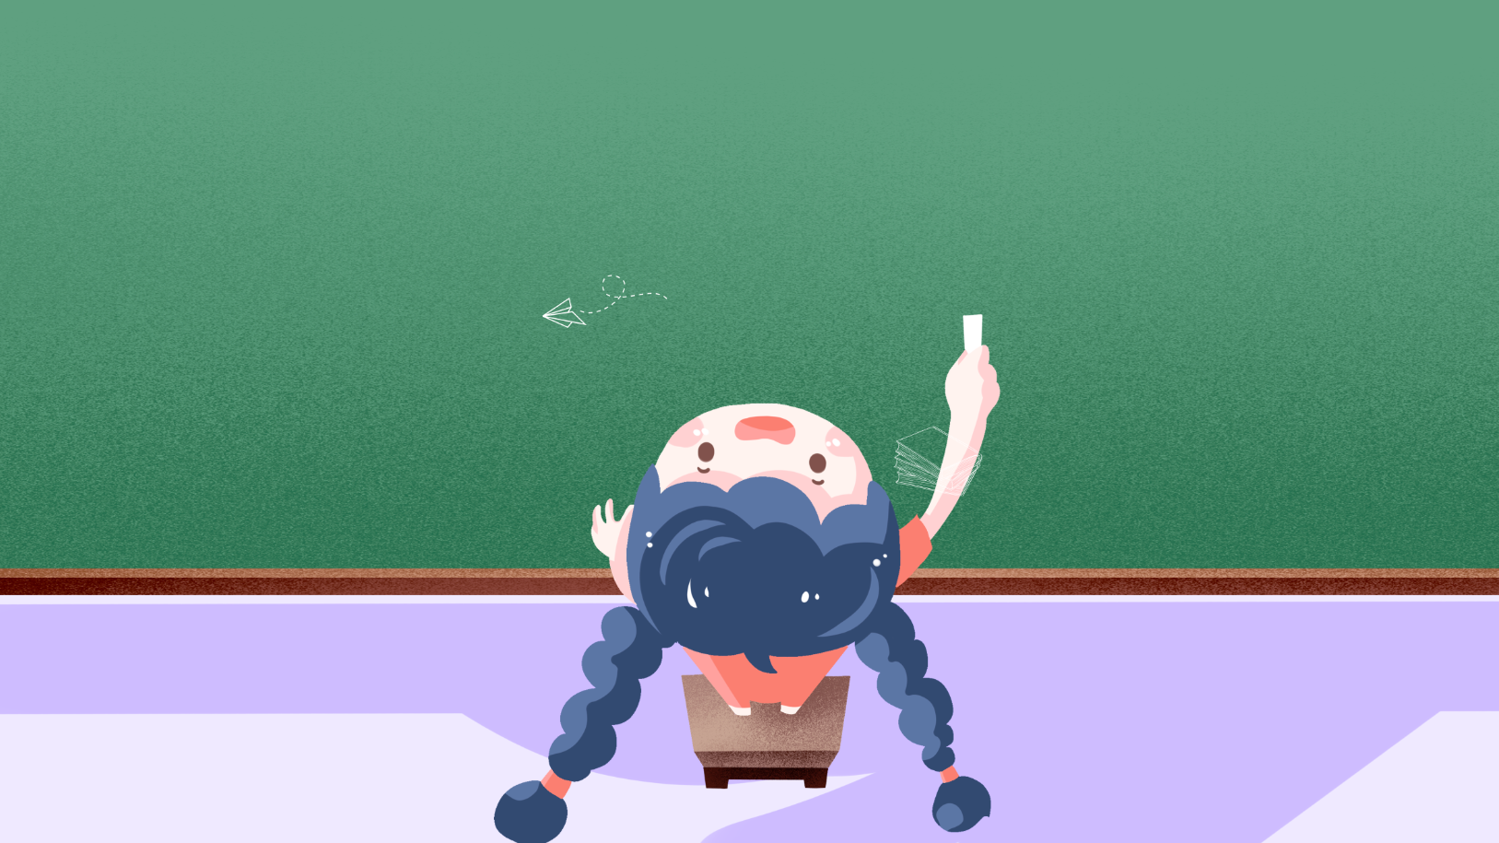
THANK
YOU

